Slide 1
J. Aamisepp kui põldkaunviljade aretuse alustaja Jõgeval, pärand ja tänapäev
Eesti maaelu tark vara
Lea Narits
kaunviljade ja talirüpsi aretaja
03.10.2023

Slide 2
LEGUMES – üldine nimetus kõikide liblikõieliste kohta.
GRAIN LEGUMES – kaunviljad (hernes, uba, lääts jne)
PULSES – üheaastased liblikõielised, 1-12 seemneliste kaunadega, seemned võivad olla erinevat värvi ja kuju, kuivade seemnete kasutamiseks toiduks ja söödaks, neis on kõrge proteiini- ja kiusisaldus, madal toorrasvasisaldus.
Rohelisena tarvitavad herned (seemned või kaunad) ning toorelt tarvitatavad aedoad ei ole pulses.
Soja ja maapähkel on oil crops

Slide 3
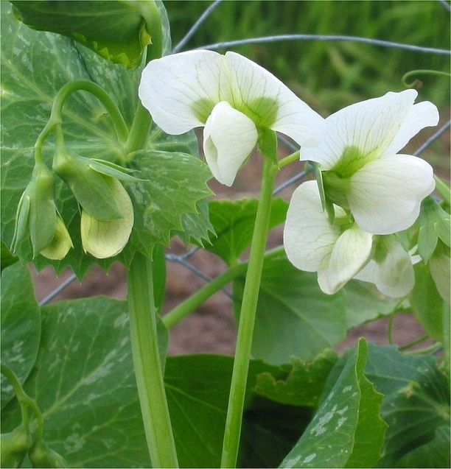
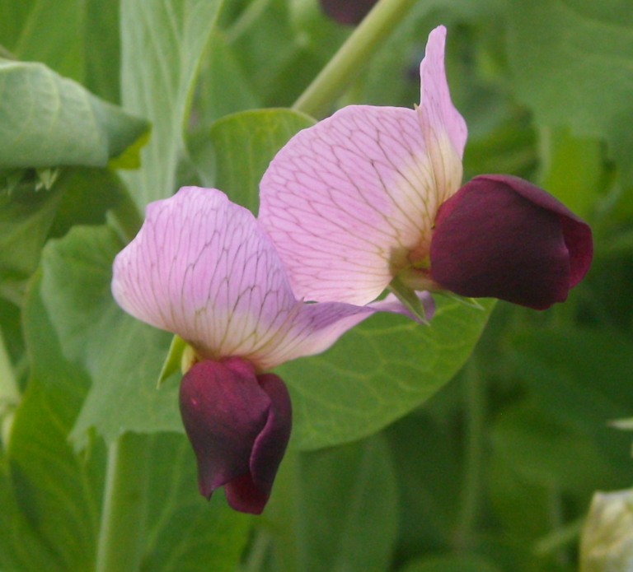
Aedhernes
Hernes
Pisum sativum L.
Põldhernes

Slide 4
Töö põldkaunviljadega algas Jõgeval 1920. aastal, kui J. Aamisepp võttis oma osakonna (kartuliaretus) plaani söögi- ja söödaherne ning põldoa aretuse. Tööd tehti vabal tahtel väljaspool tööplaani.
Vähem tegeles ta läätse ja suvi- ning talivikiga.
Agrotehnoloogilised katsed: sordivõrdlus, jõudluskatsed (segatise saagikus), külvise sorteerimise mõju, hernes segus erinevate tugikultuuridega, külvitihedus, -määr, -sügavus, -viis, külviaeg, väetuskatsed (nii sõnnikuga väetamine kui mineraalväetised).
Maitse- ja keetmiskatsed.

Slide 5
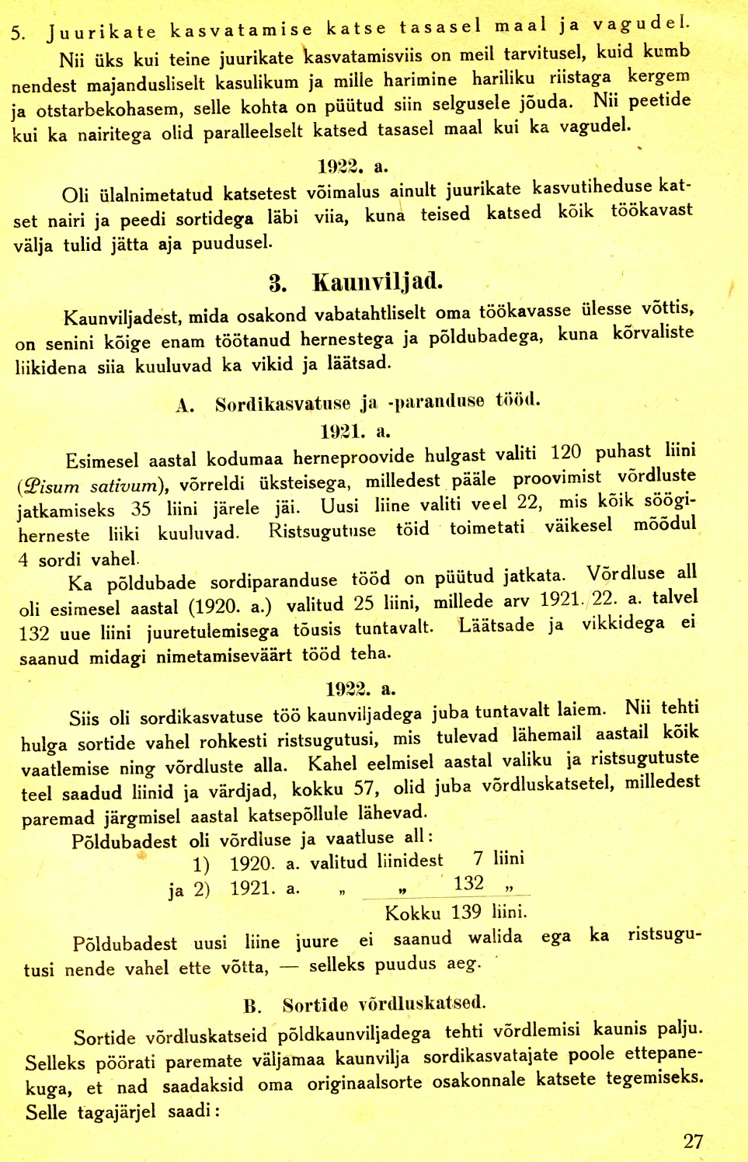

Slide 6
Jõgeval on 103 aasta jooksul aretatud 13 põldhernesorti, neist kuue autor või kaasautor on olnud J. Aamisepp: ‘Jõgeva roheline I’ – 1937
‘Jõgeva jõud’ – 1947
‘Jõgeva roheline II’ – 1948
‘Jõgeva kirju’ – 1951
‘Kiir’ – 1960
‘Hele’ – 1965
Kõik sordid on tänaseni kollektsioonis ja GP tallel.

Slide 7
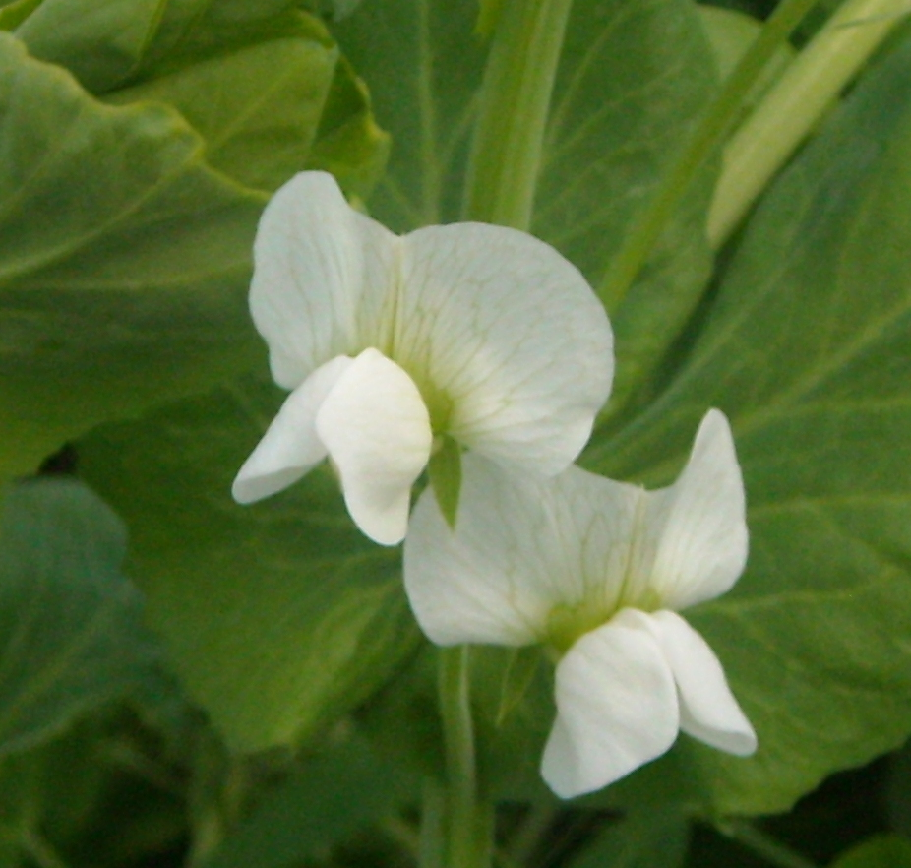

Hetkel Eesti sordilehel 19 põldherne sorti
Eesti sordid ‘Mehis’ (1981) ja ‘Kirke’ (1996)
Mehis – J 9/20 x Maiwunder

Slide 8
Alates 1955. aastast juhtis põldkaunviljade aretust vanemteadur H. Hindoalla. Sel ajal võeti sordiaretuses suund saagirikaste, varajaste ja haigustele vastupidavamate sortidele.
1970. aastal eraldus kartuli rühmast iseseisev kaunviljade töörühm.
1994. aastast juhtis aretust PhD S. Kalev. 1990.-date alguses saadi Jõgevale esimesed poollehetud põldhernesordid ja alustati nendega ristamisi. Eesti esimene poollehetu sort ‘Rahel’ anti riiklikku katsetusse 1999 aastal.
2002. aastast juhtis aretust teadur L. Narits. Kuna kaunviljade külvipind Eestis pidevalt vähenes, lõpetati 2003. a sordiaretus ja töö jätkus säilitusaretusega.
2019. a taaskäivitati põldherne ja põldoa aretus, lisandus põld-sojaoa aretus.
2021. a võttis herne ja soja aretuse üle teadur T. Kangor

Slide 9
Põldherne kasvupinnad ja saagikused Eestis 1990 … 2023 a
ha
kg/ha
statistikaamet

Slide 10
‘Jõgeva põlduba’ saadi kahekümne aasta valiku tulemusena. Ta valiti kodumaisest seemneproovist, kuna välissordid olid pika kasvuajaga. See maaoa proov saadi 1920. aastal dots. A. Luksepalt. Sort anti 1940. a tootmisse. Aamisepale ei meeldinud ‘Jõgeva põldoa’ lestjas tera ja ta hakkas saadud sorti valiku teel parandama. Põlduba ‘Jõgeva’ on õhema kestaga ja ümarama teraga kui algsort.
H. Kiik, 1959, Dr. Julius Aamisepa teaduslikust pärandist.

Slide 11
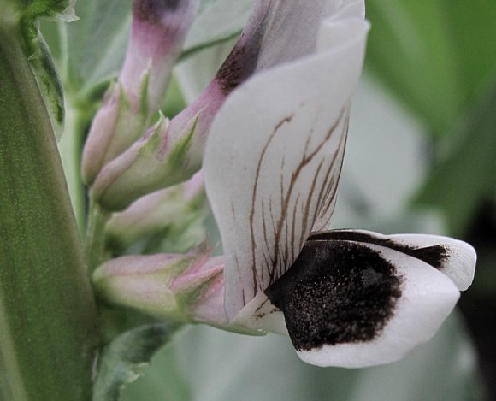
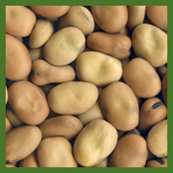
Hetkel Eesti sordilehel 23+1 põldoasorti
Eesti sort ‘Jõgeva’ -1956
‘Helbi’ säilitussordina - 2015
Põlduba
Vicia faba L.

Slide 12
Põldoa kasvupinnad ja saagikused Eestis 2002 … 2023 a
ha
kg/ha
statistikaamet

Slide 13
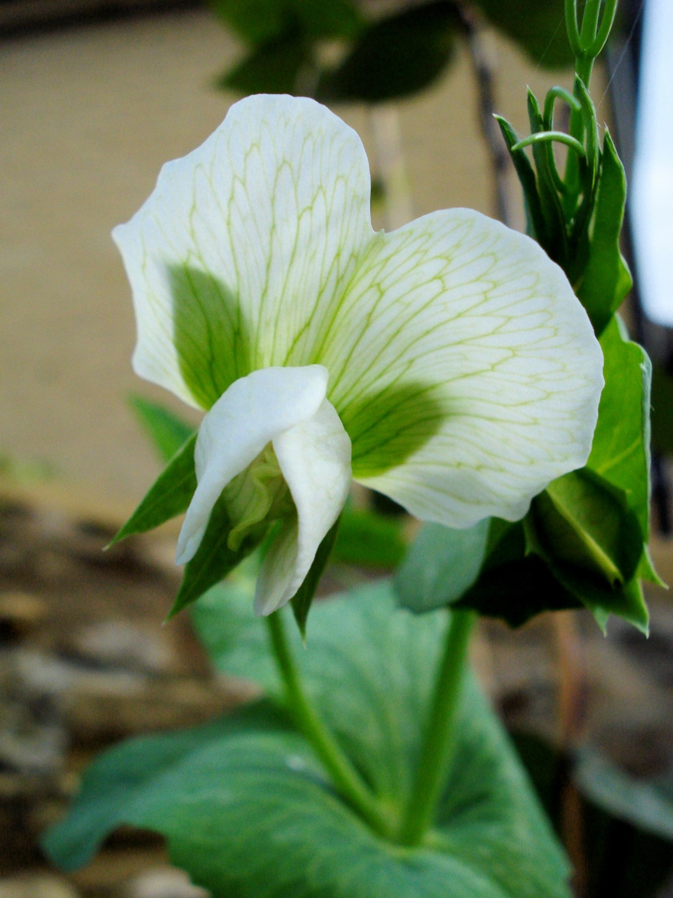
TÄNAN KUULAJAID!
lea.narits@metk.agri.ee

